Slide 1
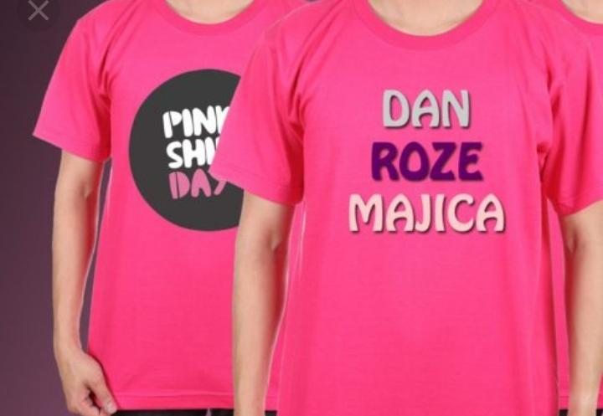
Dan borbe protiv vršnjačkog nasilja
Miljana Pejović

Slide 2
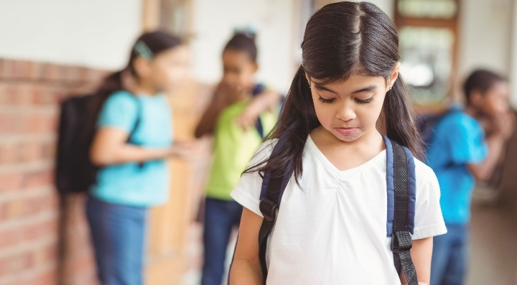
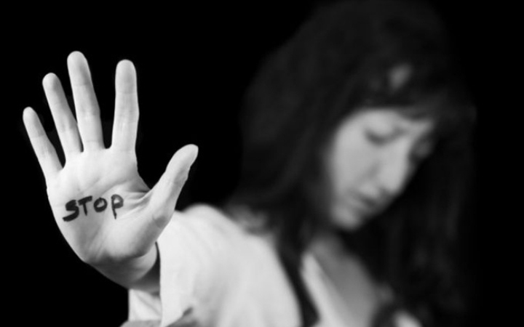
Šta je to nasilje i kako se deli?
Nasilje podrazumeva zloupotrebu sile kao akta agresije kojim se povređuje osobe, ili uništava vlasništvo.
Vrste nasilja Psihičko nasilje
Fizičko nasilje Ekonomsko nasilje
Vršnjačko nasilje
Elektronsko nasilje Socijalno nasilje

Slide 3
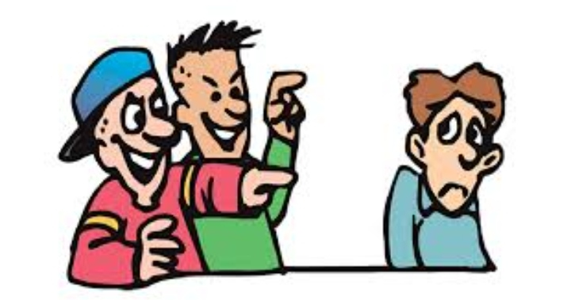
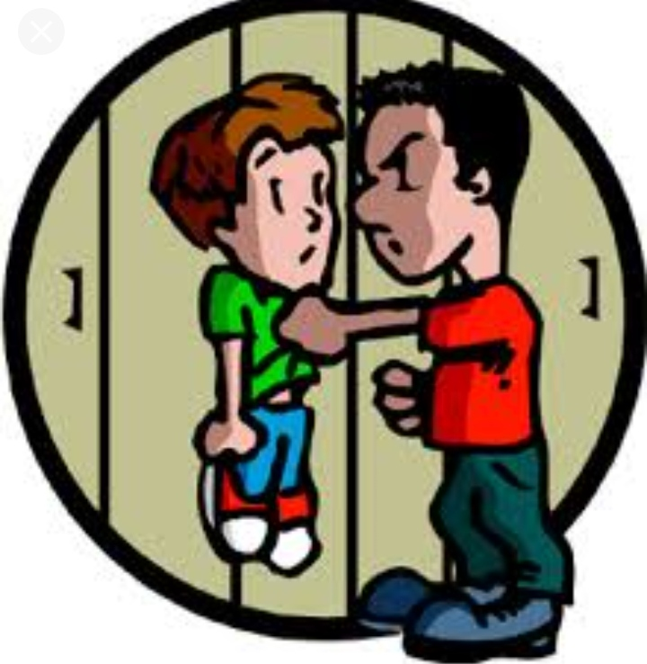
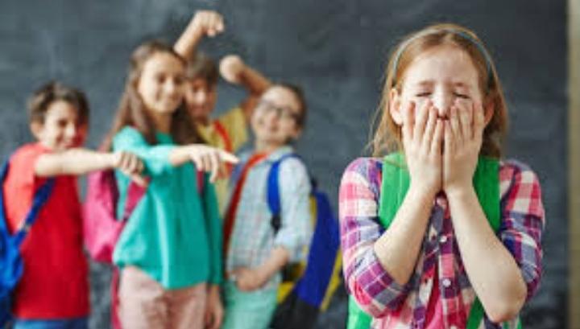
Šta je vršnjačko nasilje?
Vršnjačko nasilje je neželjeno, agresivno ponašanje između dece školskog uzrasta koje se vremenom ponavlja i ima potencijal da se ponavlja .

Slide 4
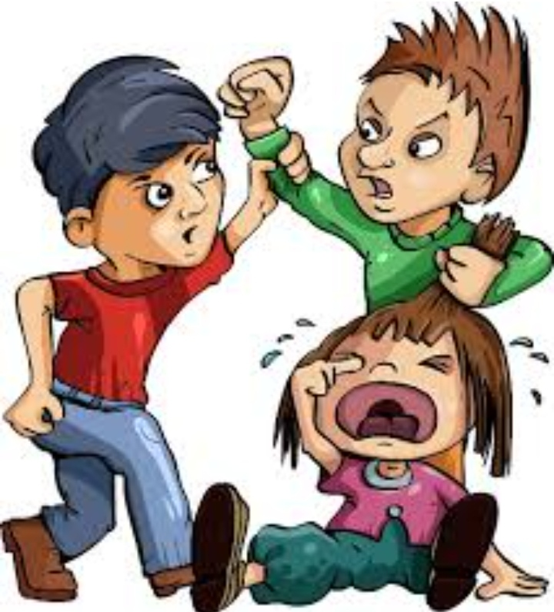
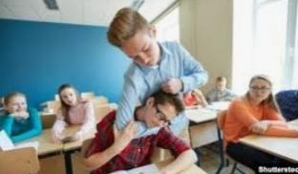
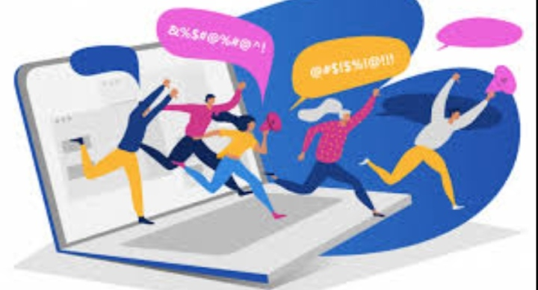
Vrste vršnjačkog nasilja
Fizičko nasilje Verbalno nasilje
Socijalno nasilje Psihološko nasilje i
Digitalno nasilje

Slide 5
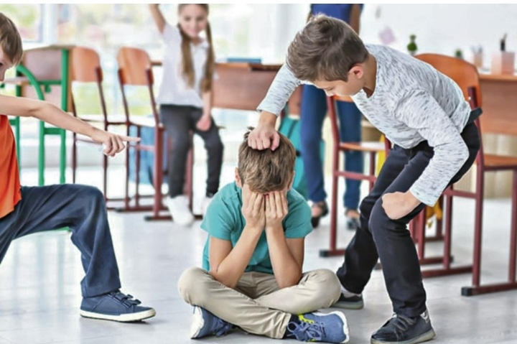
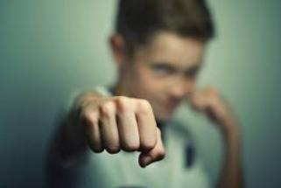
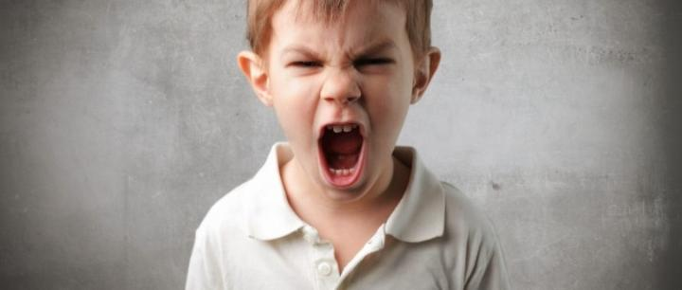
Dete nasilnik
Deca koja se nasilno ponašaju često dolaze iz disfunkcionalnih porodica. Mogu biti agresivna, mogu imati probleme sa profesorima, ocenama, drugarima iz odeljenja .Takvo dete će tražiti učenika slabijeg od sebe, nad kojim će biti fizički dominantan.

Slide 6
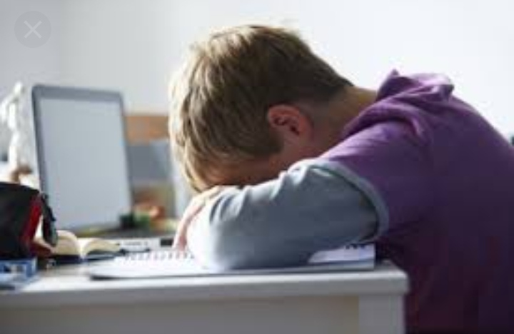
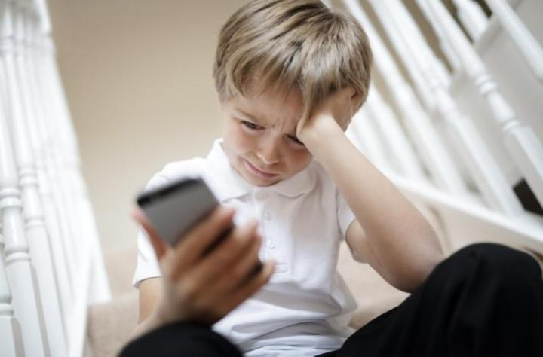
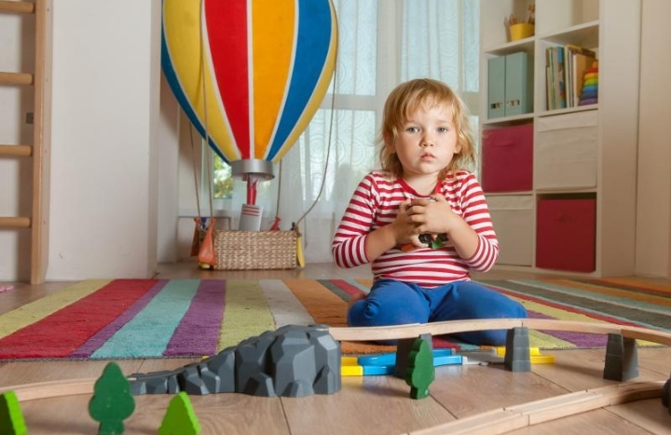
Dete žrtva
Dete žrtva vršnjačkog nasilja je uglavnom tiho, mirno, povučeno, ili se po nekim karakteristikama razlikuje od svojih vršnjaka.

Slide 7
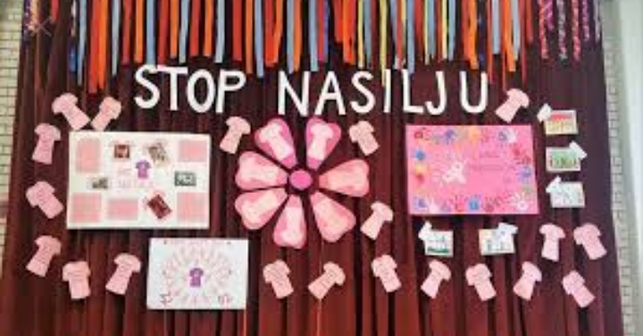
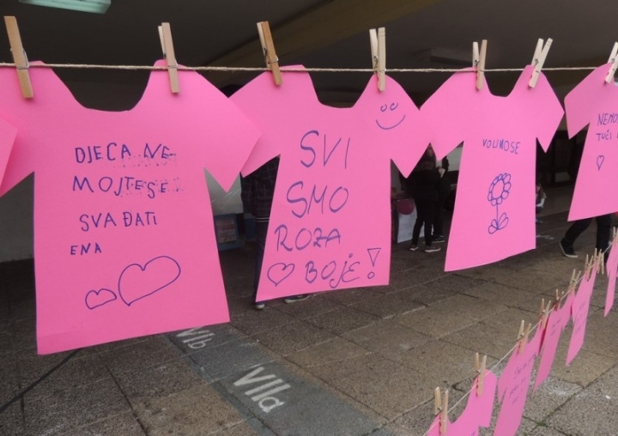
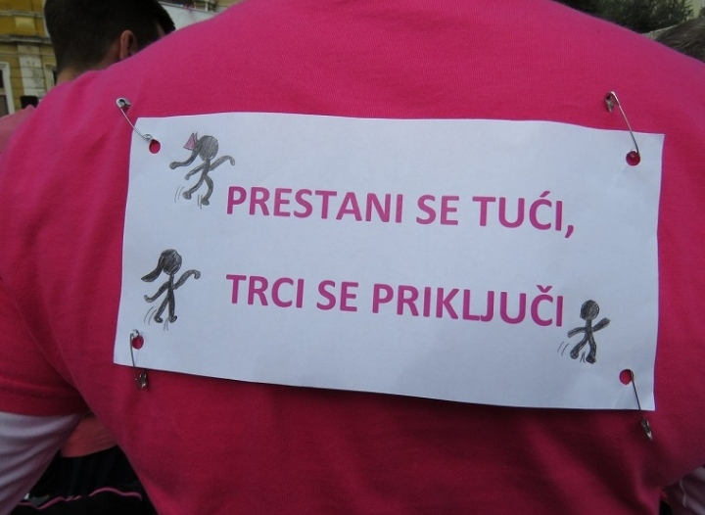
Kako se boriti protiv vršnjačkog nasilja
U borbi protiv vršnjačkog nasilja država, škola, roditelji i stručnjaci moraju da se bore zajedno. Bilo da je dete počinilac ili žrtva nasilja, potrebno je izvršiti korekciju ponašanja, a u taj proces moraju biti uključeni psiholozi ili pedagozi, profesor i roditelj.

Slide 8
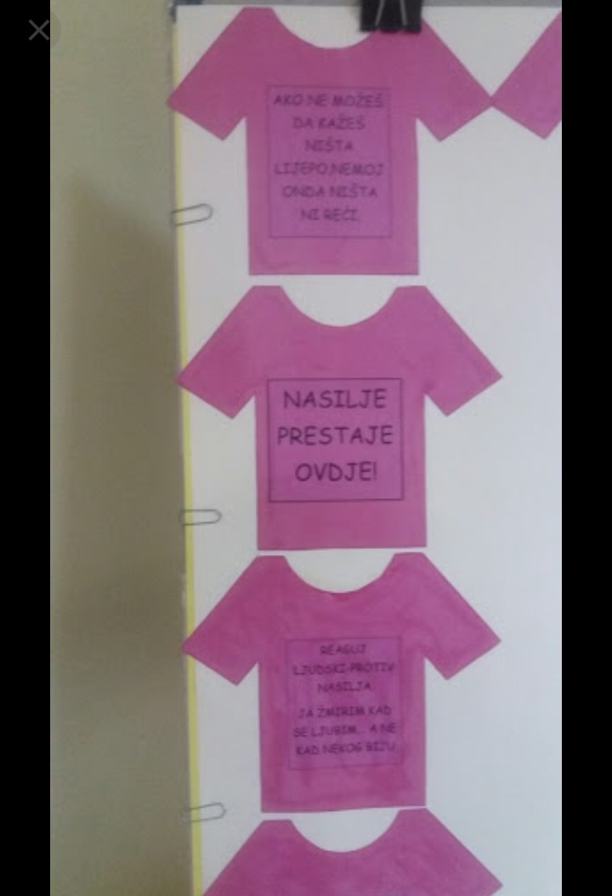
Dan borbe protiv vršnjačkog nasilja
Ovaj dan obeležava se 24. februara kao i svake godine poslednje srede u februaru pod nazivom „Dan rozih majica“. Sve je počelo 2007 godine.

Slide 9
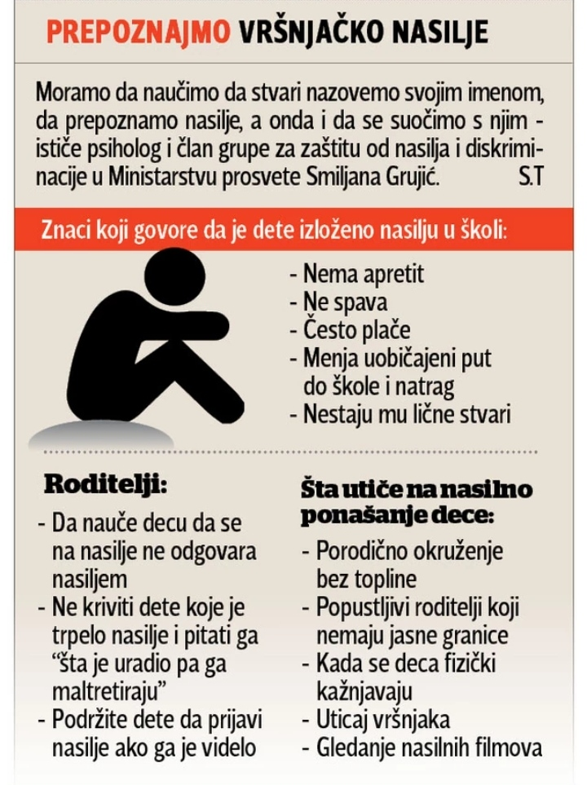

Slide 10
https://youtu.be/wE3Yy7Bmpco
https://youtu.be/I6KKT1WnfNI
https://youtu.be/gUsXc91y75c

Slide 11
Pitanja
Da li ste bili svedoci nasilja u školi u toku ove školske godine?
Na kom mestu u školi se nasilje najčešće desilo?
Da li bi prijavili nasilje koje primetite u školi?
Da li ste bili žrtva vršnjačkog nasilja?

Slide 12
Zaključak
Kada vidiš da se nešto čudno dešava prijavi policiji ili svojim roditeljima.Nemoj da ti budeš žrtva nasilja.
Obrati se za pomoć ! Ne štiti nasilnika

Slide 13
Hvala na paŽnji

